Slide 1
CHPTER 7
数据库备份与恢复
数据库原理及应用技术教程

Slide 2
数据库备份与恢复
教学内容
故障的种类
备份策略
恢复技术

Slide 3
数据库备份与恢复
教学重、难点
备份策略
恢复技术
检查点

Slide 4
数据库备份与恢复
章节概要
7.1 故障的种类
7.2 备份策略
7.3 恢复技术
7.4 检查点

Slide 5
7.1故障的种类
1.事务故障
1
2.系统故障
3.介质故障
4.计算机病毒

Slide 6
1.事务故障
事务故障是指某个事务在运行过程中由于某种原因未运行至预期的终点（COMMIT或显式的ROLLBACK）就夭折了。事务故障有的可以通过事务程序本身发现。
【例7-1】设Ti是从A帐户转帐n元钱给B帐户，这个事务包含如下两个动作：
A账户 – n ➔ A账户；
B账户 + n ➔ B账户；
要么全部完成要么全部不做，否则就会使数据库处于不一致状态，例如只把账户A的余额减少而没有把账户B的余额增加。在事务中若产生账户A余额不足的情况，系统可以发现并让事务回滚，撤销已作的修改，恢复数据库到正确的状态。
1

Slide 7
1.事务故障
事务故障更多的则是非预期的，它们不能由事务处理程序处理。例如，运算溢出、非法输入、找不到数据、并发事务发生死锁或违反了某些完整性限制等。以后，事务故障仅指这类非预期的故障。
发生事务故障时，夭折的事务可能已把对数据库的部分修改写回磁盘。恢复程序要在不影响其它事务运行的情况下，强行回滚（ROLLBACK）该事务，即清除该事务对数据库的所有修改，使得这个事务好像根本没有启动过一样，这类恢复操作称为事务撤销（UNDO）。
1

Slide 8
2.系统故障
系统故障也称为软故障（Soft Crash），是指造成系统停止运转的任何事件，从而使得系统必须重新启动。
例如，特定类型的硬件错误（如CPU故障）、操作系统故障、DBMS代码错误、系统断电等。
这类故障使得整个系统的正常运行突然被破坏，所有正在运行的事务都非正常终止，主存尤其是数据库缓冲区中的信息全部丢失，但是并不破坏数据库。
1

Slide 9
2.系统故障
系统故障：
  (1)发生系统故障时，一些尚未完成的事务的部分结果可能已送入物理数据库，从而造成数据库可能处于不一致状态。恢复子系统必须在系统重新启动时，让所有非正常终止的事务回滚，强行撤消（UNDO）所有未完成事务。
  (2)发生系统故障时，有些已完成的事务有一部分甚至全部数据留在缓冲区，尚未写回到磁盘上的物理数据库中，系统故障使得这些事务对数据库的修改部分或全部丢失。恢复子系统除需要撤销所有未完成的事务外，还需要重做（REDO）所有已提交的事务，以便将数据库真正恢复到一致状态。
1

Slide 10
3.介质故障
介质故障又称为硬故障（Hard Crash），指外存故障，例如磁盘损坏、磁头碰撞、操作系统的某种潜在错误、瞬时强磁场干扰等。
这类故障会破坏数据库或部分数据库，并影响正在存取这部分数据的所有事务。
介质故障的恢复需要装入数据库发生故障前某个时刻的数据副本，重做自此时开始的所有成功完成的事务，将这些事务已提交的结果重新记入数据库。
1

Slide 11
4.计算机病毒
计算机病毒是一种人为的故障或破坏，是由一些恶意者研制的计算机程序。这种程序与其它程序不同，它像微生物学所称的病毒一样可以繁殖和传播，并造成对计算机系统包括数据库的破坏。
病毒的种类很多，并仍在不断增加。计算机病毒具有很强的隐蔽性，有的可以通过病毒软件检查出来，有的根本就查不出来，有的时隐时现、变化无常，这类病毒处理起来通常很困难。
1

Slide 12
7.2备份策略
7.2.1备份分类
数据备份（转储）是指数据库管理员(DBA)定期地将整个数据库复制到多个存储设备如磁带、磁盘上保存起来的过程，它是数据库恢复中采用的基本技术。
备份的数据文本称为后备副本(Backup)或后援副本，当数据库遭到破坏后就可利用后援副本把数据库恢复。
1

Slide 13
按照转储方式，备份可以分为海量转储和增量转储。
海量转储是指每次转储全部数据库。利用后备副本能够比较方便地进行数据恢复工作，但对于数据量大和更新频率高的数据库，不适合频繁地进行海量备份。
增量转储每次只转储上次转储后被更新过的数据。上次转储以来对数据库的更新修改情况记录在日志文件中，利用日志文件将更新过的那些数据重新写入上次转储的文件中，就完成了转储操作。增量转储适用于数据库较大、但事务处理又十分频繁的数据库系统。
1

Slide 14
按照转储状态，转储又可分为静态转储和动态转储。
静态转储期间不允许有任何数据存取活动，需在事务结束后进行，新事务要在转储结束之后才能开始，降低了数据库的可用性。恢复此副本可使数据库恢复到数据库静态转储结束时刻的状态。
动态转储允许转储期间继续运行用户事务，但产生的副本并不能保证与当前状态一致。解决的办法是把转储期间各事务对数据库的修改活动登记在日志文件中，后备副本加上日志文件才能把数据库恢复到某一时刻的正确状态。
1

Slide 15
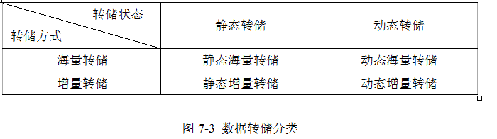
数据转储的两种方式，分别可以在两种状态下运行，因此数据转储可以分为四类。
1

Slide 16
7.2.2日志
日志文件是用来记录事务对数据库更新操作的文件。对数据库的每次修改，被修改数据项的旧值和新值写在一个叫做运行日志的文件中，目的是为数据库的恢复保留详细的数据。
日志文件的格式：
  以记录为单位的日志文件；
  以数据块为单位的日志文件。
1

Slide 17
以记录为单位的日志文件中需要登记的内容：
  各个事务的开始标记(BEGIN TRANSACTION)；
  各个事务的结束标记(COMMIT或ROLLBACK)；
  各个事务的所有更新操作。
其中事务的开始标记、事务的结束标记和每个更新操作均作为日志文件中的一个日志记录 (Log Record)。
1

Slide 18
更新操作的日志记录的内容：
更新数据库的事务标识（标明是哪个事务）；
操作的类型（插入、删除或修改）；
操作对象；
更新前数据的旧值（插入操作，没有旧值）；
更新后数据的新值（删除操作，没有新值）；
事务处理中的各个关键时刻（事务的开始、结束及其真正写回的时间）。
1

Slide 19
以数据块为单位的日志文件的内容
  事务标识（标明是哪个事务）
  被更新的数据块。
由于更新前的整个块和更新后的整个块都放入日志文件中，所以操作的类型和操作对象等信息就不必放入日志记录中。
1

Slide 20
日志文件可以用来进行事务故障恢复和系统故障恢复，并协助后备副本进行介质故障恢复。
作用：
事务故障恢复和系统故障恢复必须用日志文件。
在动态转储方式中，必须建立日志文件，后备副本和日志文件结合起来才能有效地恢复数据库，如图7-2所示。
在静态转储方式中，也可以建立日志文件。当数据库损坏后可重新装入后备副本把数据库恢复到转储结束时刻的正确状态，然后利用日志文件，把已完成的事务进行重做处理，对故障发生时尚未完成的事务进行撤销处理，如图7-3所示。
1

Slide 21
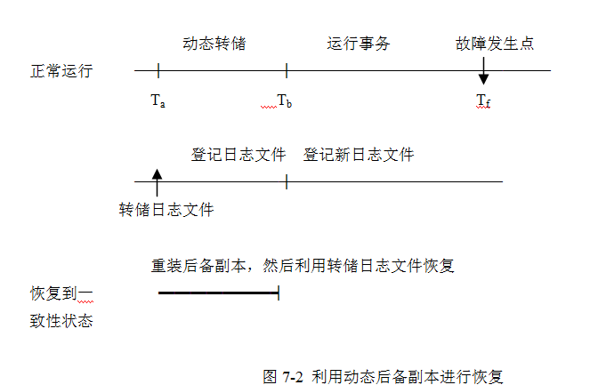
1

Slide 22
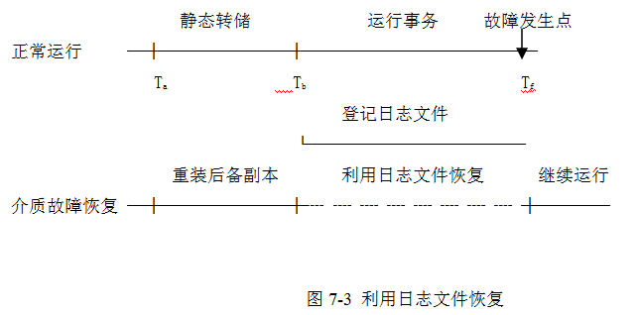
1

Slide 23
在对数据库修改时，在运行日志中要写入一个表示这个修改的运行日志记录。为了保证数据库是可恢复的，防止在这两个操作之间发生故障后，运行日志中没有记录下这个修改，导致以后无法撤销此修改。登记日志文件必须遵循两条原则：
（1）必须先写日志文件，后写数据库；
（2）登记的次序严格按并发事务执行的时间次序。
这两条原则称为日志文件的先写原则。
如果在两个操作之间出现故障，在日志文件中登记所做的修改，但没有修改数据库，在系统重启进行恢复时，只是撤销或重做因发生故障而没有做过的修改，并不会影响数据库的正确性。
1

Slide 24
所谓备份策略就是指定每个需要备份的数据库中数据在什么时候备份、如何备份。
备份是十分耗费时间和资源的，不能频繁地进行，DBA应该根据数据库使用情况确定一个适当的备份周期。
例如：每天晚上进行动态增量转储；每周进行一次动态海量转储；每月进行一次静态海量转储。
1

Slide 25
在实际应用中，选择合适的备份策略应考虑：
1. 数据库比较小时，或者数据库很少修改或者是只读的，要执行海量数据库备份。
2. 为了记录在两次海量数据库转储之间的所有数据库活动，要执行增量数据库转储和事务日志转储策略。
3. 为了实现数据库文件或者文件组备份策略，应时常转储事务日志。
1

Slide 26
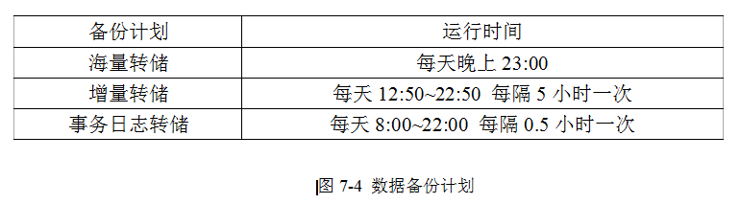
在图书馆管理系统中，备份数据管理员制定应用系统的数据备份计划（备份策略）如图7-4所示，并将它们保存在数据库服务器上。
1

Slide 27
7.3恢复技术
在发生故障后，有些事务尚未完成就被迫中断，这些未完成事务对数据库所做的修改有一部分已写入物理数据库。这时数据库就处于不一致的状态，可利用日志文件和数据库转储的后备副本将数据库恢复到故障前的某个一致性状态。
数据库运行过程中，根据故障类型的不同，应该采取不同的恢复策略。
1

Slide 28
1.事务故障的恢复
事务故障表示由非预期的、不正常的事务结束所造成的故障。
发生事务故障时，被迫中断的事务可能已对数据库进行修改，为了消除该事务对数据库的影响，要利用日志文件中所记载的信息，强行回滚（ROLLBACK）该事务，将数据库恢复到修改前的初始状态。
为此，要检查日志文件中由这些事务所引起的发生变化的记录，取消这些没有完成的事务所做的一切改变。
1

Slide 29
1.事务故障的恢复
恢复操作——事务撤销（UNDO）：
(1)反向扫描日志文件，查找该事务的更新操作。
(2) 对该事务的更新操作执行反操作，即对已经插入的新记录进行删除操作，对已删除的记录进行插入操作，对修改的数据恢复旧值，用旧值代替新值。
(3) 由后向前逐个扫描该事务己做的所有更新操作，并做同样处理，直到扫描到此事务的开始标记，事务故障恢复完毕。
因此，一个事务是一个工作单位，也是一个恢复单位。事务越短，越便于对它进行UNDO操作。如果一个应用程序运行时间较长，则应该把该应用程序分成多个事务，用明确的COMMIT语句结束各个事务。
1

Slide 30
2.系统故障的恢复
系统故障发生后，对数据库的影响：
一些未完成事务对数据库的更新已写入数据库，这样在系统重新启动后，要强行撤销（UNDO）所有未完成事务，清除这些事务对数据库所做的修改。这些未完成事务在日志文件中只有BEGIN TRANSCATION标记，而无COMMIT标记。
有些己提交的事务对数据库的更新结果还保留在缓冲区中，尚未写到磁盘上的物理数据库中，这也使数据库处于不一致状态，因此应将这些事务己提交的结果重新写入数据库。这类恢复操作称为事务的重做（REDO）。这种己提交事务在日志文件中既有BEGIN TRANSCATION标记，也有COMMIT标记。
1

Slide 31
2.系统故障的恢复
系统故障的做法：
(1) 正向扫描日志文件（即从头扫描日志文件），查找尚未提交的事务，将其事务标识记入撤销（UNDO）队列。同时查找已经提交的事务，将其事务标识记入重做（REDO）队列。
(2) 对撤销队列中的各个事务进行撤销处理。方法同事务故障中所介绍的撤销方法相同。
(3) 对重做队列中的各个事务进行重做处理。进行重做处理的方法是：正向扫描日志文件，按照日志文件中所登记的操作内容，重新执行操作，使数据库恢复到最近某个可用状态。
1

Slide 32
2.系统故障的恢复
[例]考虑订票事务T1和T2，除更新航班的剩余票数A外,还分别需更新售票点的售出票数X和Y。假设先执行T1，再执行T2，几种可能的日志记录如下所示。问：三种情形如何恢复？
1
<T₁, BEGIN>
<T₁, X, 0, 2>
<T₁, A, 10, 8>
<T₁, BEGIN>
<T₁, X, 0, 2>
<T₁, A, 10, 8>
<T₁, COMMIT>
<T₂, BEGIN>
<T₂, Y, 0, 3>
<T₂, A, 8, 5>
<T_{1,} BEGIN>
<T₁, X, 0, 2>
<T₁, A, 10, 8>
<T₁, COMMIT>
<T₂, BEGIN>
<T₂, Y, 0, 3>
<T₂, A, 8, 5>
<T₂, COMMIT>
(a)
(b)
(c)
T₁和T₂串行执行的三种日志情形

Slide 33
3.介质故障的恢复
介质故障破坏性大，需要装入发生介质故障前最新的后备数据库副本，然后利用日志文件重做该副本后所运行的所有事务。
具体方法：
(1)装入最新的数据库后备副本，使数据库恢复到最近一次转储时的可用状态。
(2) 装入最新的日志文件副本，根据日志文件中的内容重做已完成的事务。首先正向扫描日志文件，找出发生故障前已提交的事务，将其记入重做队列。再对重做队列中的各个事务进行重做处理，方法是正向扫描日志文件，对每个重做事务重新执行登记的操作，即将日志文件中数据更新后的值写入数据库。
1

Slide 34
通过以上对三类故障的分析，可以看出故障发生后对数据库的影响有两种可能性：
数据库没有被破坏，但数据可能处于不一致状态。这是由事务故障和系统故障引起的。在恢复时，不需要重装数据库副本，直接根据日志文件，撤销故障发生时未完成的事务，并重做己完成的事务，使数据库恢复到正确的状态。
数据库本身被破坏（介质故障）。在恢复时，把最近一次转储的数据装入，然后借助日志文件，再在此基础上对数据库进行更新，从而重建数据库。
1

Slide 35
7.4检查点
系统发生故障后，由于无法确定哪些未完成的事务己更新过数据库，哪些事务的提交结果尚未写入数据库，这样系统重新启动后，恢复子系统必须搜索日志，确定未完成事务要撤销，已经提交的事务进行重做。
这样搜索整个日志文件将耗费大量的时间，并且在故障发生前已经运行完毕的事务有些是正常结束的，无需把它们再进行重做。
为降低这种开销，又发展具有检查点（Checkpoint）的恢复技术。这种技术在日志文件中增加一种类型的记录—检查点记录，增加一个重新开始文件，并让恢复子系统在登录日志文件期间动态地维护日志。
1

Slide 36
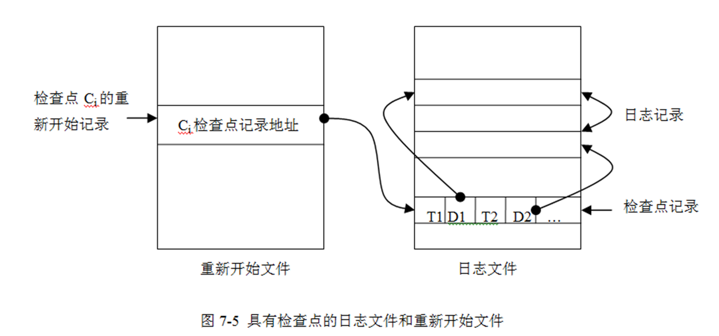
检查点记录包含：
建立检查点时刻的所有正在执行的事务清单；
这些事务最近一个日志记录的地址。
重新开始文件用来记录各个检查点记录在日志文件中的地址。
1

Slide 37
动态维护日志的方法是周期性地执行如下操作：建立检查点，保存数据库状态。
具体步骤：
(1) 将当前日志缓冲区中的所有日志记录写到磁盘的日志文件中；
(2) 在日志文件中写一个检查点记录；
(3) 将数据库缓冲区中的内容写到数据库中，即把更新的内容写到物理数据库中；
(4) 把日志文件中检查点记录的地址写到重新启动文件中。
1

Slide 38
数据恢复子系统定期或不定期地通过建立检查点保存数据库状态。检查点可以按照预定的一个时间间隔建立，如每隔一小时建立一个检查点；也可以按照某种规则建立检查点，如日志文件已写满一半时建立一个检查点。
使用检查点方法可以改善恢复效率。当事务T在一个检查点之前提交，T对数据库所做的修改都已写入数据库，写入时间是在这个检查点建立之前或在这个检查点建立之时。这样，在进行恢复处理时，没有必要对事务T执行重做（REDO）操作。
1

Slide 39
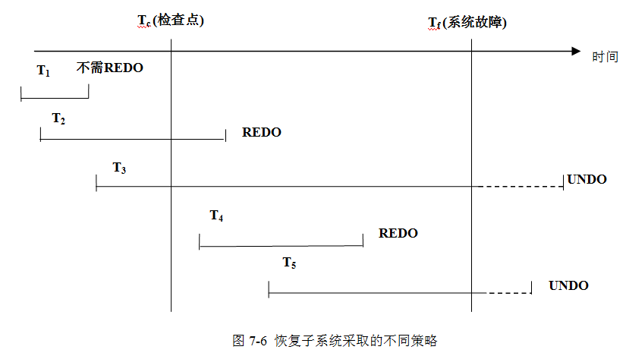
当系统出现故障时，数据恢复子系统将根据事务的不同状态采取相应的恢复策略。
1

Slide 40
T1：在检查点之前提交；
T2：在检查点之前开始执行，在检查点之后故障点之前提交；
T3：在检查点之前开始执行，在故障点时还未完成；
T4：在检查点之后开始执行，在故障点之前提交；
T5：在检查点之后开始执行，在故障点时还未完成。
恢复策略：T3和T5在故障发生时还未完成，所以予以撤销；T2和T4在检查点之后提交，它们对数据库所做的修改在故障发生时可能还在缓冲区中，尚未写入数据库，所以要重做；T1在检查点之前已提交，所以不必执行重做操作。
1

Slide 41
系统使用检查点恢复的步骤：
从重新开始文件中找到最后一个检查点记录在日志文件中的地址，由该地址在日志文件中找到最后一个检查点记录。
(2) 由该检查点记录得到检查点建立时刻所有正在执行的事务清单（ACTIVE-LIST）。
建立两个事务队列：
  要执行撤销操作的事务清单（UNDO-LIST）；
  要重做的事务清单（REDO-LIST）。
把正在执行的事务清单（ACTIVE-LIST）暂时放入撤销事务清单（UNDO-LIST）队列，重做事务清单（REDO-LIST）队列暂为空。
1

Slide 42
(3)从检查点开始正向扫描日志文件。
如有新开始的事务Ti，把Ti暂时放入UNDO-LIST队列中；如有提交的事务Tj，把Tj从UNDO-LIST队列移到REDO-LIST队列；直到日志文件结束。
(4) 对UNDO-LIST中的每个事务执行UNDO操作；对REDO-LIST中的每个事务执行REDO操作。
1

